Slide 1

ASSEMBLEE GENERALE
2011

Slide 2
Ordre du jour :
Accueil des participants : Le président, D Lefèvre
Respects pour nos disparus
Rapport moral : Le président, D Lefèvre
Rapport financier : Le trésorier, G Leroy
Rapport de la commission jeunes : J Vilin, G Trouillet
Rapport de la commission sportive : T Delasalle
Rapport de la commission arbitrage :
Le calendrier 2012 :
Questions diverses
Félicitons nos champions: Vice Président, JL François
Honorons nos anciens: Le président, D Lefèvre
Vin d’honneur

Slide 3
Rapport Moral

Slide 4
EFFECTIF DE LA RONDE 2011
348 licenciés
21 poussins - 41 benjamins -31 minimes
35cadets -15 juniors
110 seniors
47 vétérans - 48 super-vétérans

Slide 5
EFFECTIFs DE LA RONDE 2011
2010
348 licenciés 23 poussins 38 benjamins 39 minimes 21cadets 16 juniors 111 seniors 52 vétérans 48 super-vétérans
2011
348 licenciés 21 poussins 41 benjamins 31 minimes 35 cadets 15 juniors 110 seniors 47 vétérans 48 super-vétérans

Slide 8
Parite
Notes:
Parité Homme/Femme

Slide 11
RAPPORT DE
TRESORIE

Slide 12



Ordre du jour
- Bilan Fédéral
- Aide aux clubs
- Prix aux noirs
- Actif
- Prévisionnel
- Solde
- Situation Patrimoniale

Slide 13
CHAMPIONNAT DE RONDE FEDERAL 2011
Revenus et dépenses Fédéral 2011
Catégorie Total
Catégories de revenus
Recette buvette fédéral 2011 352,50 €
Recette fédéral-inscriptions 1304,00 €
Total Catégories de revenus 1656,50 €
Catégories de dépenses
Fédéral-alimentation 301,60 €
Fédéral-Ciblerie 120,00 €
Fédéral-rubans pour médailles 27,76 €
Fédéral-trophées 356,66 €
Fédéral-verres gravés 235,20 €
Total Catégories de dépenses 1041,22 €
Total général 615,28 €

Slide 14
Aide aux compagnies
Montants attribués selon la moyenne
<0,5 | ≥0,5 et ≤3 | >3 et ≤6 | >6 et ≤9 | >9
0 € | 20 € | 25 € | 30 € | 35 €
Blérancourt | Attichy | Carlepont | La Saint Sébastien
Camelin | Compiègne | Choisy au Bac | Rethondes
 | Larbroye | Cuise La Motte
 | Longueuil Annel | Le Plessis Brion
 | Pierrefonds
 | Pontoise les Noyon
 | Tracy le Mont

Slide 15
PRIX AUX NOIRS
NOM PRENOM CIE Noir Prix
1 Delahoche Josette Cuise la Motte 1,02 20,00 €
2 Pacholle Serge Tracy le Mont 2,05 15,00 €
3 Dumontois Pascal Longueil Annel 2,12 12,00 €
4 Madej Eric Rethondes 2,16 8,00 €
5 Couder Jean Paul Tracy le Mont 3,12 8,00 €
6 Delasalle Thomas Rethondes 3,18 8,00 €
7 Vroman Hubert Pontoise les Noyon 4,02 8,00 €
8 Dumont Bruno Cuise la Motte 4,07 8,00 €
9 Leroy Gérard Choisy au Bac 4,19 8,00 €
10 Dricourt Gilbert Attichy 4,19 8,00 €
11 Charpentier Edgard Cuise la Motte 5,10 6,00 €
12 Mathieu Etienne Tracy le Mont 5,13 6,00 €
13 Lefevre Daniel Pontoise les Noyon 6,14 6,00 €
14 Pasquoto Philippe St Sébastien 6,16 6,00 €
15 Didelet Francois Le Plessis Brion 6,19 6,00 €
16 Gagnon Pierre Carlepont 7,00 6,00 €
17 Geoffroy Jacques Attichy 7,00 5,00 €
18 Delasalle Jérôme Rethondes 7,07 5,00 €
19 Aubert Fabien Choisy au Bac 9,00 5,00 €
20 Coorevitz Daniel Camelin 9,04 5,00 €
21 Didelet Gilles Cuise la Motte 9,13 5,00 €
22 Brest Robert Carlepont 10,00 5,00 €
23 Lemaire Eric Carlepont 10,02 5,00 €
24 Leroy Fabien Choisy au Bac 10,17 5,00 €
25 Ganne Thierry Compiegne 11,09 5,00 €
26 Mathieu Eloîse Tracy le Mont 11,10 5,00 €
27 Collignon Nicolas Rethondes 11,11 4,00 €
28 Votte Philippe Rethondes 11,12 4,00 €
29 Dambriné Cédric Cuise la Motte 11,18 4,00 €
Lambert Aurélien Pontoise les Noyon 12,02 4,00 €
Total : 205,00 €

Slide 16
Catégories de revenus
Inscription au chpt de Ronde 20,00 €
Inscription au chpt d'hiver 220,00 €
Inscription au chpt d'hiver jeunes 21,00 €
Inscriptions-challenge estival 65,00 €
Recette buvette fédéral 2011 352,50 €
Recette fédéral-inscriptions 1 304,00 €
Revenus de placement 68,16 €
Versement FFTA 1 816,10 €
Total Catégories de revenus 3 866,76 €
Catégories de dépenses
Allocation- aides aux clubs 275,00 €
Allocation- stage de Pâques 322,00 €
Allocations diverses 175,00 €
Ch.t de Ronde - médailles 228,00 €
Ch.t d'hiver 2010 87,40 €
Ch.t d'hiver jeunes 78,39 €
Coupe de ligue par équipe 180,00 €
Décès 82,50 €
Décoration ancienneté – médailles 28,20 €
Divers-matériel 31,35 €
Factures- courriers 20,88 €
Factures-site internet 28,56 €
Fédéral-alimentation 301,60 €
Fédéral-Ciblerie 120,00 €
Fédéral-verres gravés 235,20 €
Frais de déplacement 60,00 €
frais de relevés de compte 5,00 €
frais de tenue de compte 8,00 €
Prix au noir 2010 et 2011 343,00 €
Subvention Bouquet provincial 2011 500,00 €
Vin d'honneur 138,70 €
Total Catégories de dépenses 3 248,78 €
Total général 617,98 €
Actif 2010/2011

Slide 17
Catégories de revenus
Inscription au chpt de Ronde 20,00 €
Inscription au chpt d'hiver 220,00 €
Inscription au chpt d'hiver jeune 21,00 €
Inscriptions-challenge estival 65,00 €
Recette buvette fédéral 2011 352,50 €
Recette fédéral-inscriptions 1 304,00 €
Revenus de placement 68,16 €
Versement FFTA 1 816,10 €
Total Catégories de revenus 3 866,76 €
Catégories de dépenses
Allocation- aides aux clubs 275,00 €
Allocation- stage de Pâques 322,00 €
Ch.t de Ronde - médailles 228,00 €
Ch.t d'hiver- coupes 87,40 €
Ch.t d'hiver jeunes 78,39 €
Coupe de ligue par équipe 180,00 €
Décoration ancienneté - médailles 28,20 €
Divers-matériel 31,35 €
Factures- courriers 20,88 €
Factures-site internet 28,56 €
Fédéral-alimentation 301,60 €
Fédéral-Ciblerie 120,00 €
Fédéral-verres gravés 235,20 €
Fédéral- trophées 2011- 2012 800,00 €
frais de relevés de compte 5,00 €
frais de tenue de compte 8,00 €
Prix au noir 250,00 €
Vin d'honneur 138,70 €
Total Catégories de dépenses 3 138,28 €
Total général 728,48 €
PREVISIONNEL 2011/2012

Slide 18
Solde des comptes

Slide 19
Situation patrimoniale à terme : 2002 à 2011

Slide 20
Rapport de la
commission jeunes

Slide 21
Le calendrier des rencontres spéciales jeunes saison 2011/2012
20 Novembre 2011 : | CHOISY au BAC
27 Novembre 2011 : | MONTAGNY Ste FELICITE
04 Décembre 2011 : | DUVY
11 Décembre 2011 : | GUIGNICOURT
18 Décembre 2012 : | MOREUIL
16 Janvier 2012 : | IVORS
29 Janvier 2012 : | VAILLY sur AISNE
11 Février 2012 : | BETHISY St MARTIN
05 Février 2012 : | BELLEU
04 Mars 2012 : | SENLIS
25 Mars 2012 : | COMPIEGNE (Finale dep. Oise)

Slide 22
Présentation du nouveau
règlement de
coupe d’hiver jeune 2012
1er MATCH 26 Novembre 2011 à CUISE LA MOTTE
2ème MATCH 10 Décembre 2011 à CHOISY AU BAC
3ème MATCH 4 Février 2012 à PONTOISE LES NOYON
FINALE 17 Mars 2012 à TRACY

Slide 23
Rapport de la
commission sportive

Slide 24
CHAMPIONNAT DE RONDE SALLE
Choisy au Bac - 18 & 19 Décembre 2010 49 tireurs ( -31 / 2010 - Neige )

Slide 25
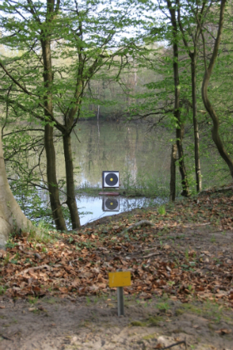
CHAMPIONNAT DE RONDE CAMPAGNE
Rethondes – 9 & 10 Avril 2011 11 tireurs ( + 5 / 2010 )

Slide 26
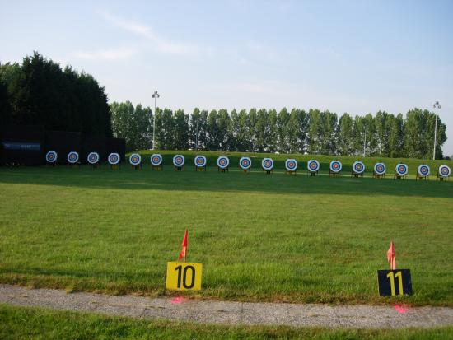
CHAMPIONNAT DE RONDE FEDERAL
COMPIEGNE– 1 Mai 2011 42 tireurs ( -8 / 2010 )

Slide 27
CHAMPIONNAT DE RONDE BEURSAULT
COMPIEGNE– 4 Septembre 2011 65 tireurs ( +15 / 2010 )

Slide 28
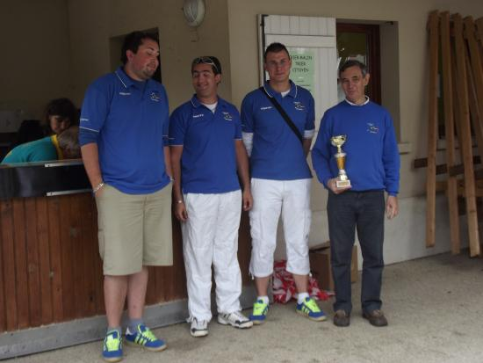
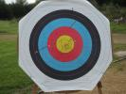
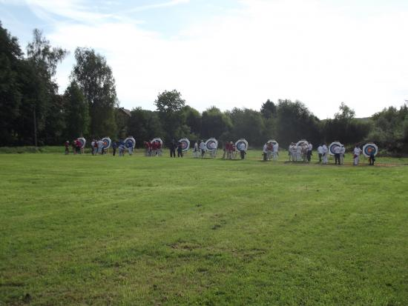
CHALLENGE ESTIVAL
CARLEPONT – 28 AOUT 2011 11 Equipes
Classement Final
1 | Rethondes 1
2 | Cuise La Motte 1
3 | Le Plessis Brion 2
4 | Le Plessis Brion 1
5 | Carlepont
6 | Choisy Au Bac
7 | St Sebastien 1
8 | Le Plessis Brion 3
9 | Cuise La Motte 2
10 | St Sebastien 2
11 | Longueil Annel
Rethondes organisera le Challenge Estival 2012

Slide 29
Coupe de Ligue
2011

Slide 30
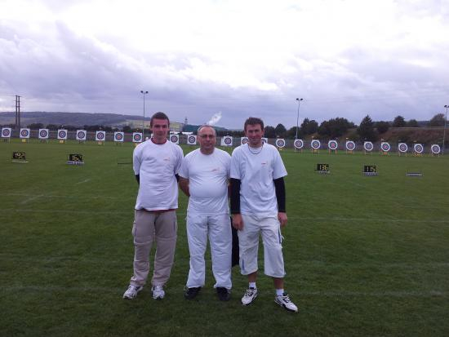
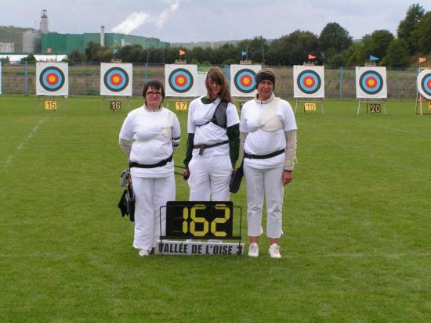
Coupe de ligue par Equipe de Ronde
Château-Thierry le 18 septembre
103 tireurs 35 équipes
Cette année 5 équipes représentaient la ronde.
Senior Homme Classique 5ème
Senior Homme Classique 9ème
Senior Dame Classique 1er
Senior Homme Poulies 3ème
Jeune Classique 5ème
- Sélection des tireurs terminée le 8 juillet
- Envoi des convocations avec réponse 2 semaines plus tard,
- Si pas de réponse mi-Aout ce sera les tireurs avec un classement inferieur.

Slide 31
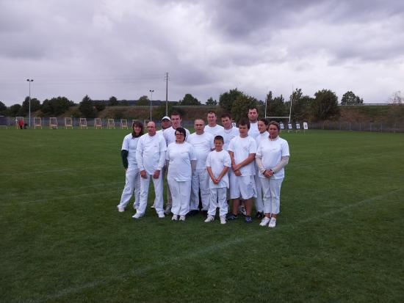
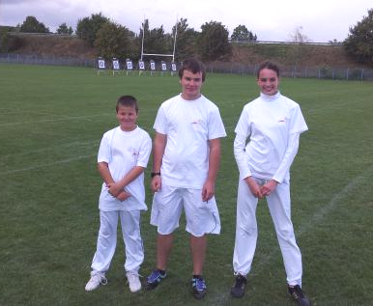
Compositions des équipes de cette année
Equipe de ligue
Jeune
GHYSELINCK Albane - Les Archers de Compiègne
MACAIRE Alexandre - Les Archers de Compiègne
POIRET Pierre-Emmanuel - Pontoise les Noyon
Femme Senior
DUMONT Laurence - Cie d'Arc de Cuise La Motte
GABAUT Nathalie - Cie d'Arc de Cuise La Motte
MATHIEU Heloise - Cie d'Arc de Tracy le Mont
Homme Senior 1 |  | Homme Senior 2
GANNE Thierry Les Archers de Compiègne |  | COLLIGNON Nicolas Cie d'Arc de Rethondes
DELASALLE Thomas Cie d'Arc de Rethondes |  | BOURGEOIS Jean-claude Les Archers de Compiègne
LEGAY Benjamin Cie d'Arc du Plessis Brion |  | DIDELET Gilles Cie d'Arc de Cuise La Motte
Poulies
LEBLANC Aime - Pontoise les Noyon
ARRIBART Thierry - Cie d'Arc de Pierrefonds
BREVIER Laurent - Cie d'Arc de Pierrefonds

Slide 32
Coupe D’Hiver

Slide 33
Composition des Groupes 2011 - 2012
Groupe 1 |  |  | Groupe 3
1 | Le Plessis Brion |  | 1 | Compiègne
2 | Rethondes |  | 2 | La Saint Sébastien
3 | Rethondes 2 |  | 3 | Pierrefonds
4 | Attichy |  | 4 | Cuise La Motte 2
5 | Cuise La Motte |  | 5 | Le Plessis Brion 2
6 | Tracy le Mont
Groupe 2 |  |  | Groupe 4
1 | Choisy au Bac |  | 1 | Carlepont 2
2 | Carlepont |  | 2 | Camelin
3 | Longueil Annel |  | 3 | Tracy le Mont 2
4 | Choisy au Bac 2 |  | 4 | Pontoise les Noyon
5 | Rethondes 3 |  | 5 | Pontoise les Noyon 2

Slide 34
DATES DES RENCONTRES :
GROUPES 1 – 2 – 3 – 4
Année 2011 = Impaire
5 contre 2 – 3 contre 4 – 1 contre 6 - Le : 30 octobre 2011
4 contre 5 – 6 contre 3 – 1 contre 2 - Le : 13 novembre 2011
2 contre 6 – 5 contre 3 – 4 contre 1 - Le : 04 décembre 2011
3 contre 2 – 6 contre 4 – 1 contre 5 - Le : 29 Janvier 2012
5 contre 6 – 2 contre 4 – 3 contre 1 - Le : 4 Mars 2012

Slide 35
Match au premier Tour
Groupe 1
 | 30-octobre-11 | Cuise La Motte | VS | Rethondes
 | 30-octobre-11 | Rethondes 2 | VS | Attichy
 | 30-octobre-11 | Le Plessis Brion | VS | Tracy le Mont
Groupe 2
 | 30-octobre-11 | Rethondes 3 | VS | Carlepont
 | 30-octobre-11 | Longueil Annel | VS | Choisy au Bac 2
 | 30-octobre-11 | Choisy au bac repos
Groupe 3
 | 30-octobre-11 | Le Plessis Brion 2 | VS | La Saint Sébastien
 | 30-octobre-11 | Pierrefonds | VS | Cuise La Motte 2
 | 30-octobre-11 | Compiègne repos
Groupe 4
 | 30-octobre-11 | Pontoise les Noyon 2 | VS | Camelin
 | 30-octobre-11 | Tracy le Mont 2 | VS | Pontoise les Noyon
 | 30-octobre-11 | Carlepont 2 repos

Slide 36
Calendrier des dates 2011/2012
le 30 Octobre 2011 |  |  |  |  | le 30 Octobre 2011 |  |  |  |  | le 30 Octobre 2011 |  |  |  |  | le 30 Octobre 2011
Cuise La Motte | Rethondes |  |  |  | Rethondes 3 | Carlepont |  |  |  | Le Plessis Brion 2 | La Saint Sébastien |  |  |  | Pontoise les N | Camelin
Rethondes 2 | Attichy |  |  |  | Longueil Annel | Choisy au Bac 2 |  |  |  | Pierrefonds | Cuise La Motte 2 |  |  |  | Tracy le Mont 2 | Pontoise les N
Le Plessis Brion | Tracy le Mont |  |  |  | Choisy au Bac | Repos |  |  |  | Compiègne | Repos |  |  |  | Carlepont 2 | Repos
le 13 Novembre 2011 |  |  |  |  | le 13 Novembre 2011 |  |  |  |  | le 13 Novembre 2011 |  |  |  |  | le 13 Novembre 2011
Attichy | Cuise La Motte |  |  |  | Choisy au Bac 2 | Rethondes 3 |  |  |  | Cuise La Motte 2 | Le Plessis Brion 2 |  |  |  | Pontoise les N | Pontoise les N
Tracy le Mont | Rethondes 2 |  |  |  | Repos | Longueil Annel |  |  |  | Repos | Pierrefonds |  |  |  | Repos | Tracy le Mont 2
Le Plessis Brion | Rethondes |  |  |  | Choisy au Bac | Carlepont |  |  |  | Compiègne | La Saint Sébastien |  |  |  | Carlepont 2 | Camelin
le 04 Décembre 2011 |  |  |  |  | le 04 Décembre 2011 |  |  |  |  | le 04 Décembre 2011 |  |  |  |  | le 04 Décembre 2011
Rethondes | Tracy le Mont |  |  |  | Carlepont | Repos |  |  |  | La Saint Sébastien | Repos |  |  |  | Camelin | Repos
Cuise La Motte | Rethondes 2 |  |  |  | Rethondes 3 | Longueil Annel |  |  |  | Le Plessis Brion 2 | Pierrefonds |  |  |  | Pontoise les N | Tracy le Mont 2
Attichy | Le Plessis Brion |  |  |  | Choisy au Bac 2 | Choisy au Bac |  |  |  | Cuise La Motte 2 | Compiègne |  |  |  | Pontoise les N | Carlepont 2
le 29 Janvier 2012 |  |  |  |  | le 29 Janvier 2012 |  |  |  |  | le 29 Janvier 2012 |  |  |  |  | le 29 Janvier 2012
Rethondes 2 | Rethondes | * | * |  | Longueil Annel | Carlepont |  |  |  | Pierrefonds | La Saint Sébastien |  |  |  | Tracy le Mont 2 | Camelin
Tracy le Mont | Attichy |  |  |  | Repos | Choisy au Bac 2 |  |  |  | Repos | Cuise La Motte 2 |  |  |  | Repos | Pontoise les N
Le Plessis Brion | Cuise La Motte |  |  |  | Choisy au Bac | Rethondes 3 |  |  |  | Compiègne | Le Plessis Brion 2 |  |  |  | Carlepont 2 | Pontoise les N
le 04 Mars 2012 |  |  |  |  | le 04 Mars 2012 |  |  |  |  | le 04 Mars 2012 |  |  |  |  | le 04 Mars 2012
Cuise La Motte | Tracy le Mont |  |  |  | Rethondes 3 | Repos |  |  |  | Le Plessis Brion 2 | Repos |  |  |  | Pontoise les N | Repos
Rethondes | Attichy |  |  |  | Carlepont | Choisy au Bac 2 |  |  |  | La Saint Sébastien | Cuise La Motte 2 |  |  |  | Camelin | Pontoise les N
Rethondes 2 | Le Plessis Brion |  |  |  | Longueil Annel | Choisy au Bac |  |  |  | Pierrefonds | Compiègne |  |  |  | Tracy le Mont 2 | Carlepont 2
 | Concernant la Rencontre Rethondes 1 contre 2 |  |  |  |  |  |  |  |  |  |  | Finale le 18 Mars
 | Elle aura lieu en novembre

Slide 37
Responsable d’équipe
de coupe d’hiver
Afin de pouvoir déplacer des rencontres il est demandé à chaque équipe de désigner un responsable à contacter pour faciliter la démarche.
Cette feuille sera accessible sur le site de la ronde à condition de vous enregistrer , onglet La Ronde > Doc privés.

Slide 38
Commission
Arbitrage

Slide 39
Nos concours
2011-2012

Slide 40
Tirs en salles :
17 - 18 Décembre 2011 : Choisy au bac
07 - 08 Janvier 2012 : Compiègne (Champ de l’Oise)
14 Janvier 2012 : Compiègne (Circuit Régional)
15 Janvier 2012 : Compiègne Resto du Cœur
Tirs en campagnes :
31 Mars 2012 : Le Plessis Brion (Campagne)
1 Avril 2012: Le Plessis Brion (Tir Nature )
7– 8 Avril 2012: Rethondes (Champ de ronde / Champ de l’Oise)
Bouquet Provincial : 13 Mai 2012 (Lacroix st Ouen)
Tir fédéral :
01 mai 2012: Compiègne Champ de Ronde
( Attention 6 flèches)
Tir 3D :
7 Octobre 2012 : Le Plessis Brion
Champ de Ronde

Slide 41
Proposition des dates de tir (à confirmer)
18 mars 2012 : Finale du chp d’hiver Cuise la motte
24 et 25 mars 2012 : Tir sur cibles ovales Cuise la motte
31 et 01 avril 2012 : Tir en Campagne / nature Le Plessis Brion
14 et 15 avril 2012 : Tir à l’araignée Pontoise
07 et 08 avril 2012 : Tir en Campagne Rethondes
01 mai 2012 : Fédéral (Champ de ronde) Compiègne
08 mai 2012 : Roi de ronde St Sébastien
….mai 2012 : Tir aux ballons Le Plessis Brion
13 mai 2012 : Bouquet Provincial Lacroix St Ouen
02 et 03 Juin 2012 : Tir aux fléchettes Carlepont
09 et 10 juin 2012 : Tir particulier Tracy
23 juin au 15 juillet 2012 : Prix de mise St Sébastien
…..août 2012 : Prix de mise Blérancourt
19 Août 2012 : Challenge estival Rethondes
02 septembre 2012 : Champ de Ronde Beursault Cuise la Motte
08 et 09 sept 2012 : Tir à la capsule Tracy
16 Septembre : Coupe de ligue Picardie (Somme)
15 et 16 sept 2012 : Tir à la baballe St Sébastien
29 septembre 2012 : Coupe des Capitaines Compiègne
06 et 07 Octobre 2012 : Tir aux Pruneaux Choisy au bac
07 Octobre 2012 : Tir 3D Le Plessis Brion
13 et 14 Octobre 2012 : Tir aux saucissons Cuise la motte
20 Octobre 2012 : Assemblée générale A définir

Slide 42
Questions diverses

Slide 43
Félicitons nos
champions

Slide 44
Championnat de France
Beursault France | Noyon 25-09-2011
1 | BARBELLION Remy | COMPIEGNE | SH | 40 /103
50M France | Dax 20-08-11
1 | GANNE Thierry | COMPIEGNE | VH | 672
70M France | Chatel Guyon 05-07-2011
3 | GANNE Thierry | COMPIEGNE | VH | 596
3D France | Chirac 20-08-2011
1 | GOLDSCHMIDT Dora | COMPIEGNE | VF CO nu | 583

Slide 45
Honorons nos
anciens

Slide 46

MM
Médailles des 30 ans d’Archerie
                Monsieur MORLOT Michel
30
Ans

Slide 47
Médaille des 40 ans d’Archerie
                Monsieur FRAILLON Philippe
                Monsieur RAVERA Emile
40 ans

Slide 48
Médaille des 50 ans d’Archerie
                Monsieur TROUILLET Gérard
50 ans

Slide 49
Verre de l’amitié

Slide 50
Merci à tous de votre attention
Merci au club de Compiègne
Bonne saison 2011-2012
Rendez vous le 20 octobre 2012 pour la prochaine AG

